Slide 1
Особенности организации коррекционно-развивающей работы с детьми с интеллектуальной недостаточностью в условиях детского дома
Санкт-Петербургское государственное бюджетное стационарное учреждение социального обслуживания «Центр для детей-сирот и детей, оставшихся без попечения родителей, № 7 Кировского района»
Л. В. Иващенко – учитель-логопед
Н. Е. Пояркова – учитель-дефектолог
С. П. Быкова – учитель-логопед
Я. М. Канцер – заместитель директора по УВР

Slide 2
«Нет такой стороны воспитания, понимаемого в целом, на которую обстановка не оказывала бы влияния, нет способности, которая не находилась бы в прямой зависимости от непосредственно окружающего ребёнка конкретного мира»
Е. И. Тихеева

Slide 3
Нормальное развитие ребёнка возможно только при совокупности нескольких условий:
здоровье ребёнка;
благоприятная социально-педагогическая развивающая среда, включающая специально организованное предметно-игровое пространство, обеспечение условий для познавательного речевого, эмоционального развития;
желание и интерес ребёнка к окружающему.

Slide 4
Особенности организации учебно-воспитательной работы в условиях детского дома

Slide 5
Виды деятельности
Круглосуточный прием и содержание детей, а также детей, временно помещенных в организацию для детей-сирот по заявлению законных представителей, в том числе создание условий пребывания детей в организации для детей-сирот, приближенных к семейным и обеспечивающих безопасность детей.
Уход за детьми, организация физического развития детей с учетом возраста и индивидуальных особенностей, организация получения детьми образования, а также воспитание детей, в том числе физическое, познавательно-речевое, социально-личностное, художественно-эстетическое, включая духовно-нравственное, патриотическое, трудовое, с привлечением детей к самообслуживающему труду, мероприятиям по благоустройству территории организации для детей-сирот, в учебных мастерских и подсобных хозяйствах.

Slide 6
Виды деятельности
Создание условий доступности получения детьми с ограниченными возможностями здоровья и детьми-инвалидами услуг, предоставляемых организациями для детей-сирот.
Осуществление мероприятий по обеспечению оптимального физического и нервно-психического развития детей.
Оказание детям квалифицированной помощи в обучении и коррекции имеющихся проблем в развитии.
И другие виды деятельности, направленные на обеспечение защиты прав детей.

Slide 7
Основные направления коррекционно-педагогического процесса
В диагностическом блоке ведущей задачей является организация комплексного медико-психолого-педагогического изучения ребенка в динамике коррекционно-воспитательного процесса и одновременно в целях разработки индивидуальной программы развития ребенка.
Блок воспитательных задач направлен на решение вопросов социализации, повышения самостоятельности и автономии ребенка, становления нравственных ориентиров в деятельности и поведении дошкольника, а также воспитания у него положительных личностных качеств.

Slide 8
Основная задача
в работе с детьми, имеющими проблемы в интеллектуальном развитии – обеспечить каждому ребенку максимальный уровень физического, умственного и нравственного развития; организовать учебно-воспита-тельную работу, направленную на коррек-цию, компенсацию и предупреждение вторичных отклонений в развитии с учетом индивидуальных возможностей каждого ребенка.

Slide 9
требования к организации учебно-воспитательного процесса
Планомерная организация сбора и анализа информации о проблемах личности или группы детей с целью изучения возможностей и способов социально-педагогического воздействия на их развитие

Slide 10
требования к организации учебно-воспитательного процесса
Знакомство с документами:
заключением ЦПМПК;
медицинскими картами, т.к. изучение медицинской документации является важным методом диагностики, и это помогает понять причины и характер интеллектуальной недостаточности;
с педагогической характеристикой;
социальная справка (социальный анамнез развития ребёнка)

Slide 11
Входная диагностика
Учитель-дефектолог;
Учитель-логопед;
Педагог-психолог;
Социальный педагог;
Инструктор по ФИЗО;
Музыкальный руководитель;
Педагоги дополнительного образования;
Воспитатель.

Slide 12
Обследование для определения уровня актуального развития:
Двигательные, коммуникативные и речевые возможности ребёнка;
Особенности мышления;
Особенности сенсорно-перцептивного развития;
Особенности эмоционального развития;
Поведенческие реакции;
Сформированность навыков самообслуживания;
Сформированность навыков предметно-практической деятельности;
Потенциальные возможности ребёнка

Slide 13
Ребёнок
Поступление в учреждение
Диагностика
Входная при поступлении
Сентябрь (на начало учебного года)
ВПМПК
результаты диагностики
индивидуальная коррекционно-развивающая программа
индивидуальный коррекционно-развивающий маршрут

Slide 14
Программный материал
распределен по 3-4 этапам обучения
программное содержание представлено в виде постепенно усложняющихся этапов
сроки работы по каждому этапу предлагаются ориентировочные

Slide 15
Физическая культура
Здоровье
Чтение художественной литературы
Безопасность
СОЦИАЛИЗАЦИЯ
МУЗЫКА
ТРУД
Коммуникация
Познание
Художественное творчество

Slide 16
ФГОС дошкольного образования
«Санитарно-эпидемиологические требования к устройству, содержанию и организации режима работы организаций для детей-сирот, и детей, оставшихся без попечения родителей» (СанПиН 2.4.3259-15)

Slide 17
Содержание учебного плана
базисные компоненты коррекционного обучения;
содержание коррекционной работы вне занятий;
распределение занятий между специалистами.

Slide 18
Учитель-дефектолог, логопед
занятия по познавательно-речевому развитию (формирование мышления, формирование элементарных математических представлений, конструктивных умений, ознакомление с окружающим, развитие речи, развитие мелкой моторики, сенсорное развитие, обучение грамоте и т.д.)
Задачи познавательно-речевого развития решаются в процессе игры (организованной в форме занятия или свободной деятельности) и в процессе занятий

Slide 19
Воспитатель
практическая деятельность детей, направленная на художественно-эстетическое развитие детей (изобразительная, театрализованная и художественно-речевая деятельности);
социально-личностное развитие;
формирование культурно-гигиенических навыков и навыков самообслуживания.
Задачи социально-личностного развития решаются в повседневной жизни, в процессе обучения с-р и театрализованным играм, в процессе организованных и свободных занятий, а также в коррекционно-образовательной работе по развитию речи в режимные моменты

Slide 20
Инструктор по ФИзо
Главная задача - физическое развитие и забота об укреплении здоровья детей.
работа проводится комплексно, системно, согласованно с врачом и его рекомендациями. Занятия по физическому воспитанию носят игровой характер, в них включаются игры, направленные на развитие внимания памяти, произвольности движений, самоконтроля и коррекцию личностных нарушений

Slide 21
Дополнительное образование

Slide 22
Участие в конкурсах, спортивных соревнованиях …

Slide 23
Досуговая деятельность
На хоккее

Slide 24
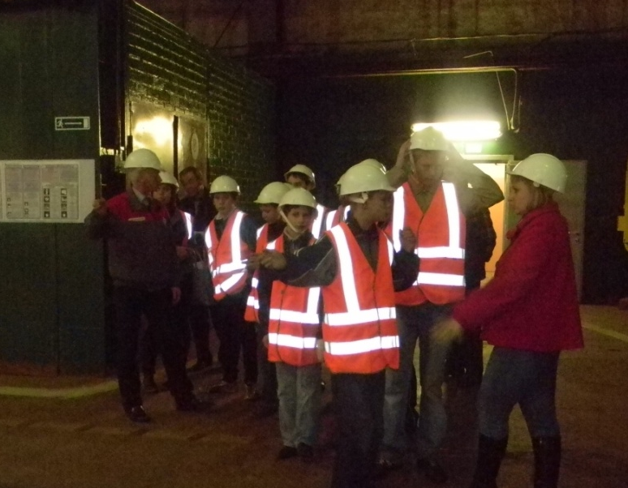
Досуговая деятельность
Исаакиевский собор
Музей авиации
Кировский завод

Slide 25
Досуговая деятельность
В музее полиции

Slide 26
Модель целостного педагогического процесса
Администрация детского дома № 7
Патронатная служба
Учитель-дефектолог Учитель-логопед Педагог-психолог
ОФП, спорт
Студии дополнительного образования
Медицинское сопровождение
Социальные педагоги
Дошкольный блок
Воспитатели
Воспитанники
Медики детского дома, районная детская поликлиника, районный ПНД, ГДПНБ
Ручной труд Изостудия Социально-бытовая ориентация
Компьютерная грамотность
Бассейн, спортивная школа, благотворительный фонд, ДДЮТ
Организации города и района

Slide 27
Основные направления в работе:
Создание благоприятных условий, приближённых к домашним, способствующих развитию личности.
Нравственное воспитание детей с проблемами в интеллектуальном развитии, как основа формирования личности и подготовка детей к будущей самостоятельной жизни.
Развитие навыков общения как основа всей коррекционно-развивающей работы, одно из важных условий социальной адаптации детей-сирот.

Slide 28
Основные направления в работе:
Создание благоприятных условий, приближённых к домашним, способствующих развитию личности.
Нравственное воспитание детей с проблемами в интеллектуальном развитии, как основа формирования личности и подготовка детей к будущей самостоятельной жизни.
Развитие навыков общения как основа всей коррекционно-развивающей работы, одно из важных условий социальной адаптации детей-сирот.

Slide 29
Модель выпускника детского дома
ЗДОРОВ
ВОСПИТАН
ОБРАЗОВАН
ВЫПУСКНИК ДЕТСКОГО ДОМА
СОЦИАЛИЗИРОВАН
ДУХОВНО РАЗВИТ

